Slide 1


Государственное бюджетное общеобразовательное учреждение гимназия № 209
Центрального района Санкт-Петербурга
«Павловская гимназия»
Детско-родительская мастерская: « Где активные отцы, там и дети, молодцы!»
Автор: И.А. Боганович
Воспитатель средней группы
2022

Slide 2
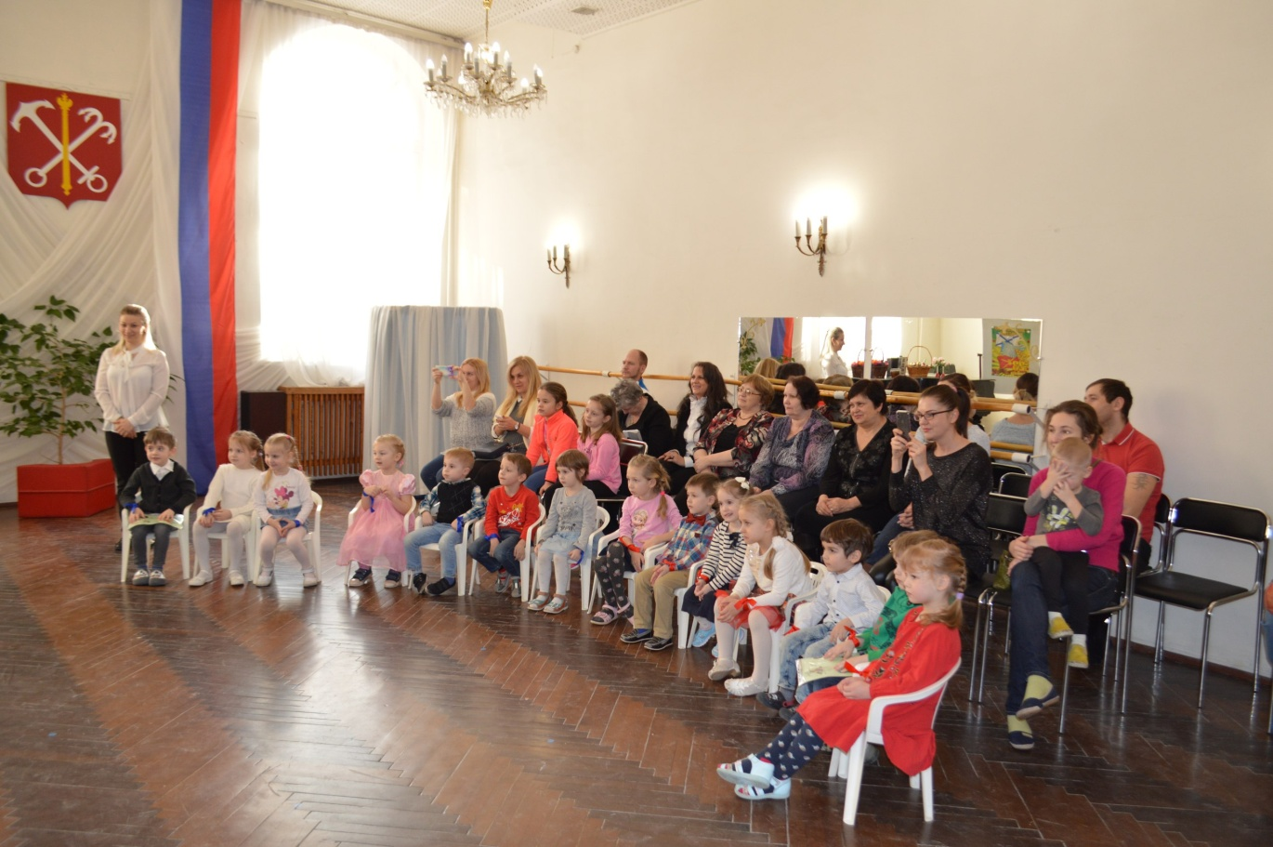
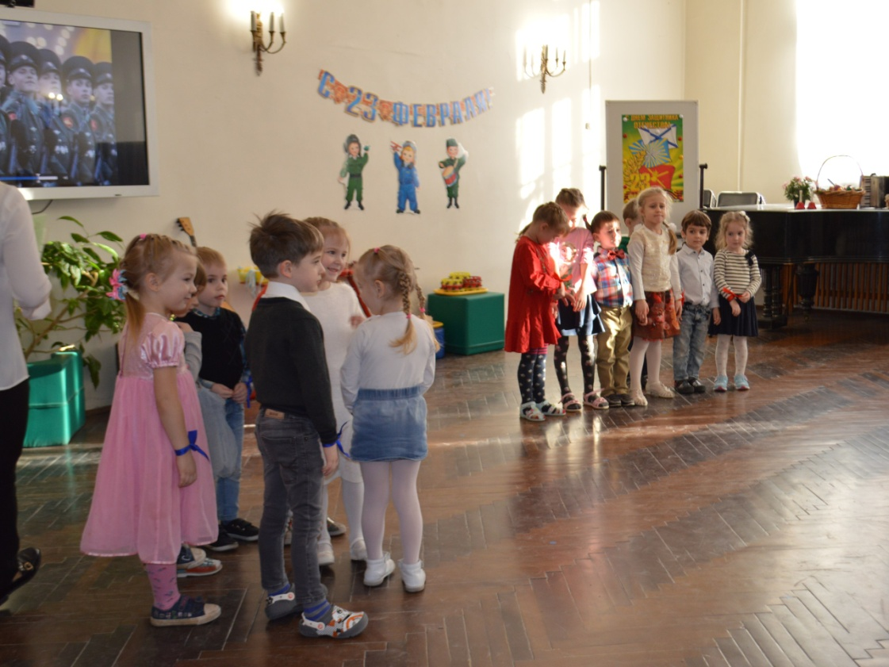
Сегодня славный праздник
Для дедов и отцов.
У нас для вас в запасе
Немало теплых слов.
Вам мужества желаем,
Быть сильными всегда.
Мы знаем, рядом с вами
Нам не страшна беда.

Slide 3
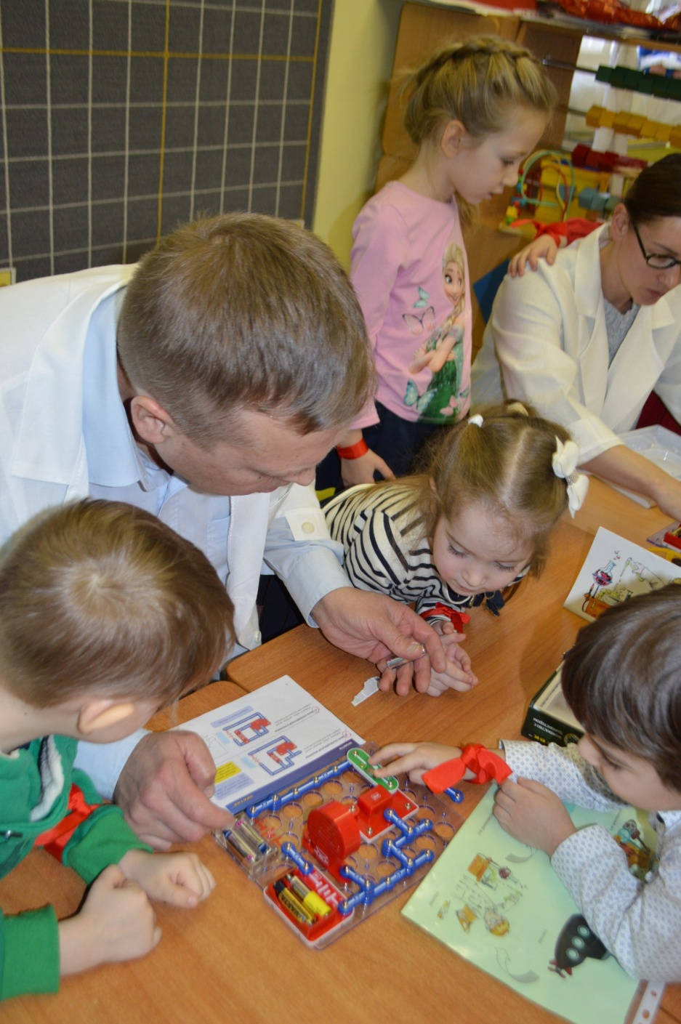
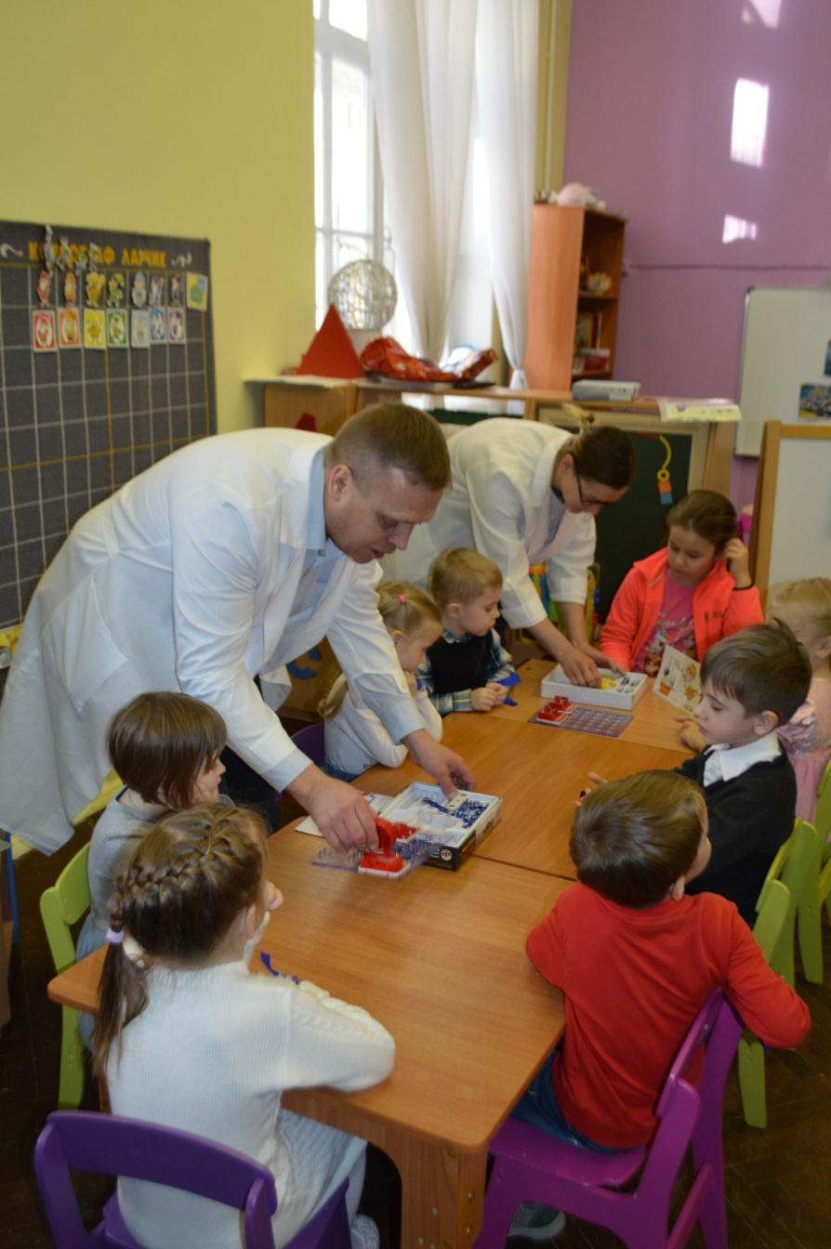
Центр «Веселый физик»

Slide 4
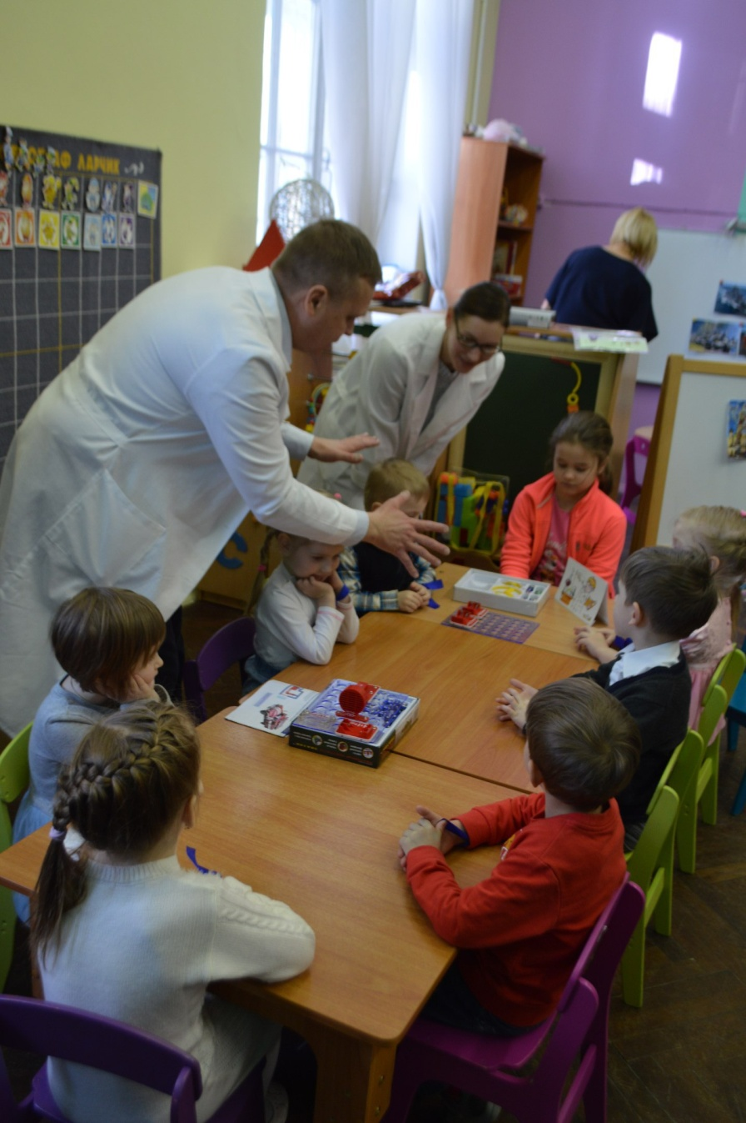
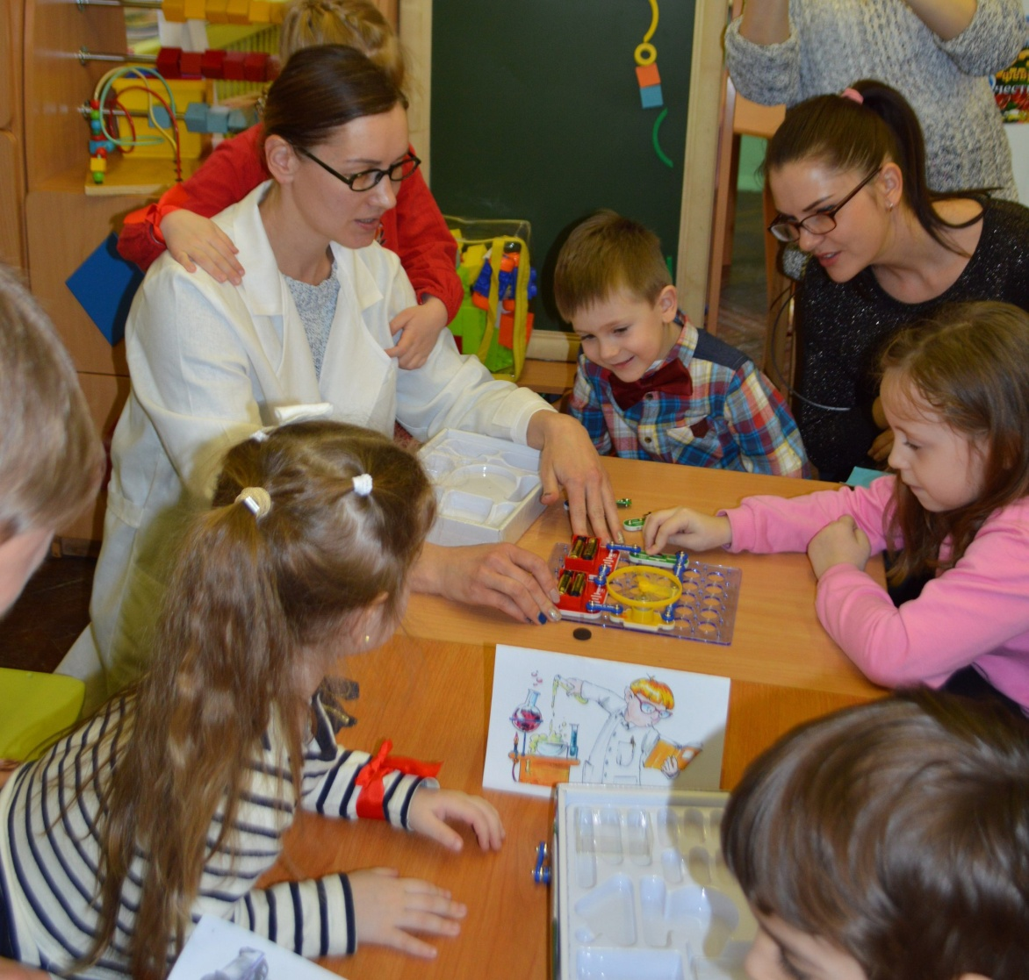

Slide 5
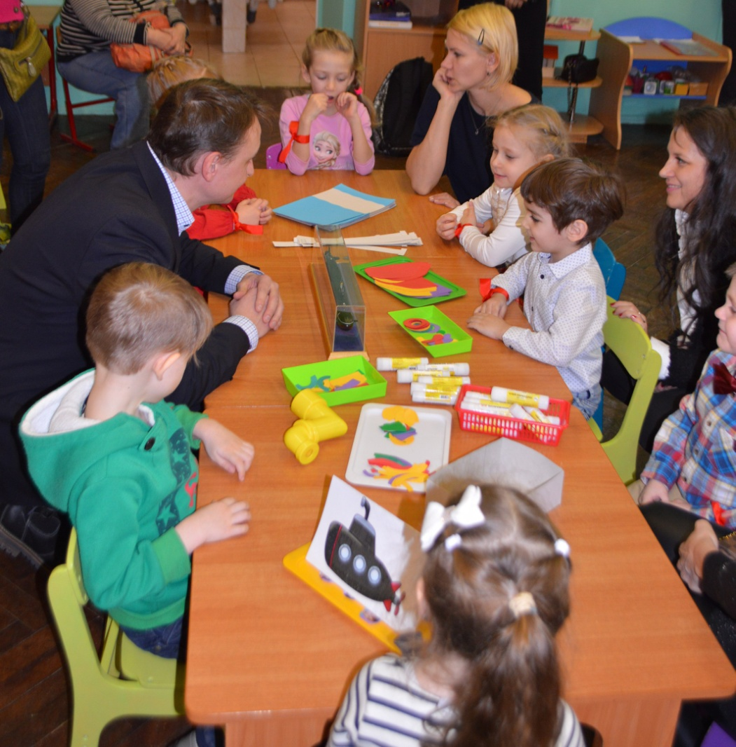
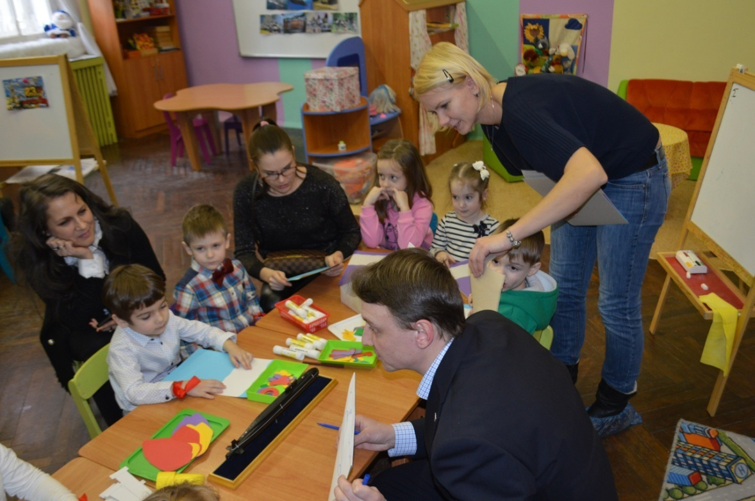
Центр «Подводники»

Slide 6
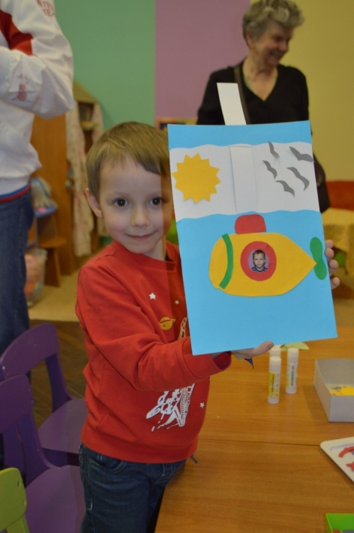
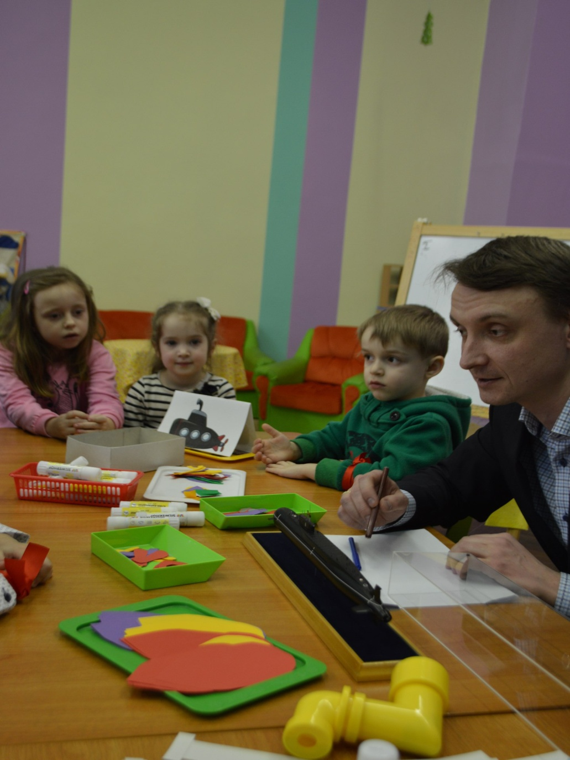
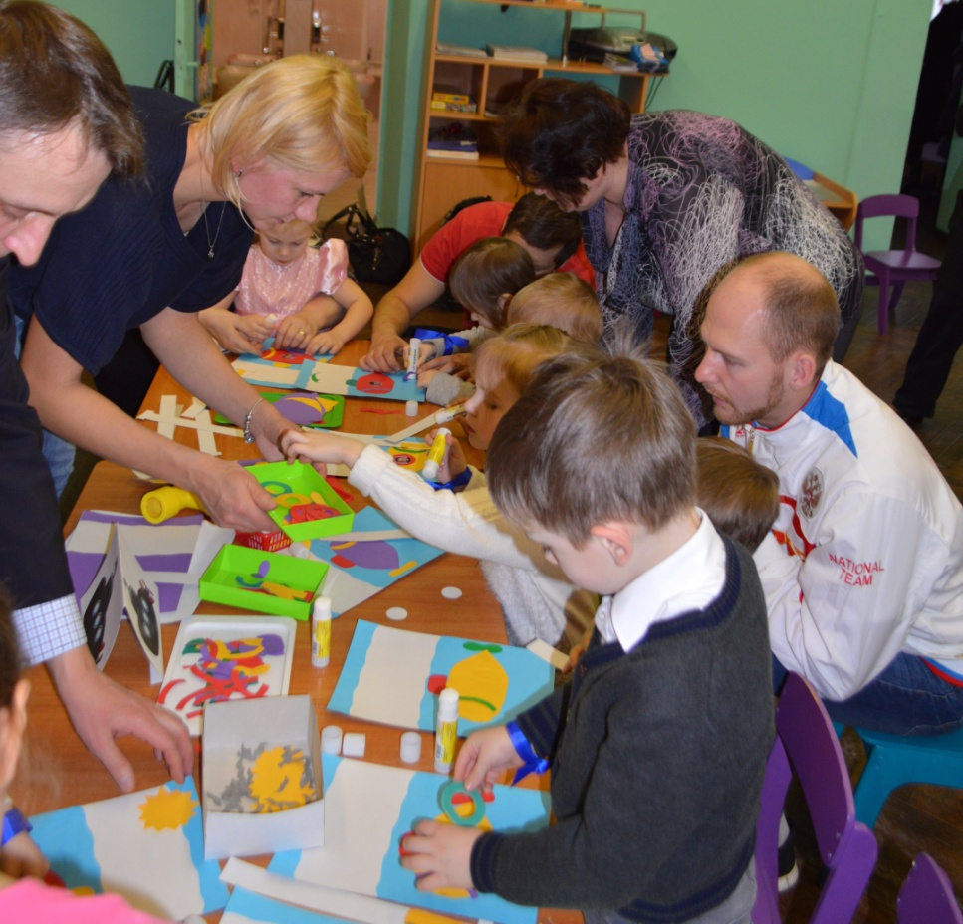

Slide 7
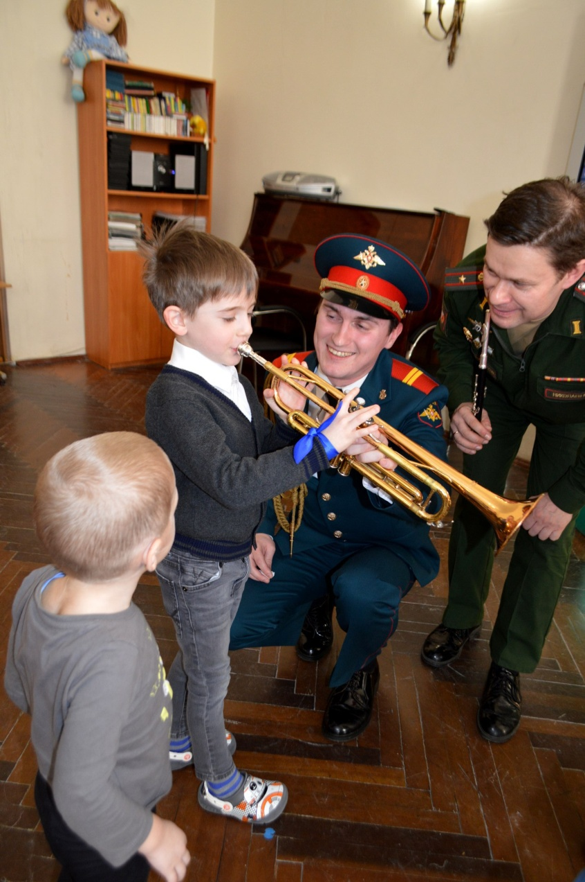
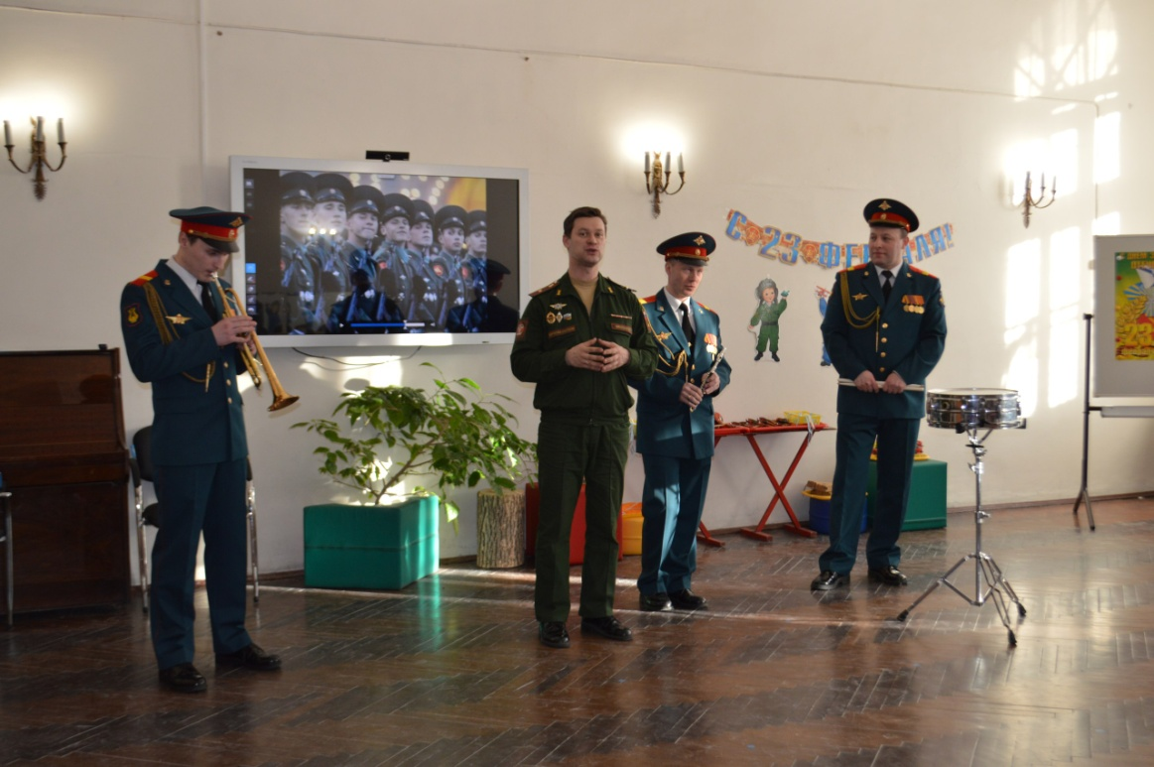
Центр «Военный оркестр»

Slide 8
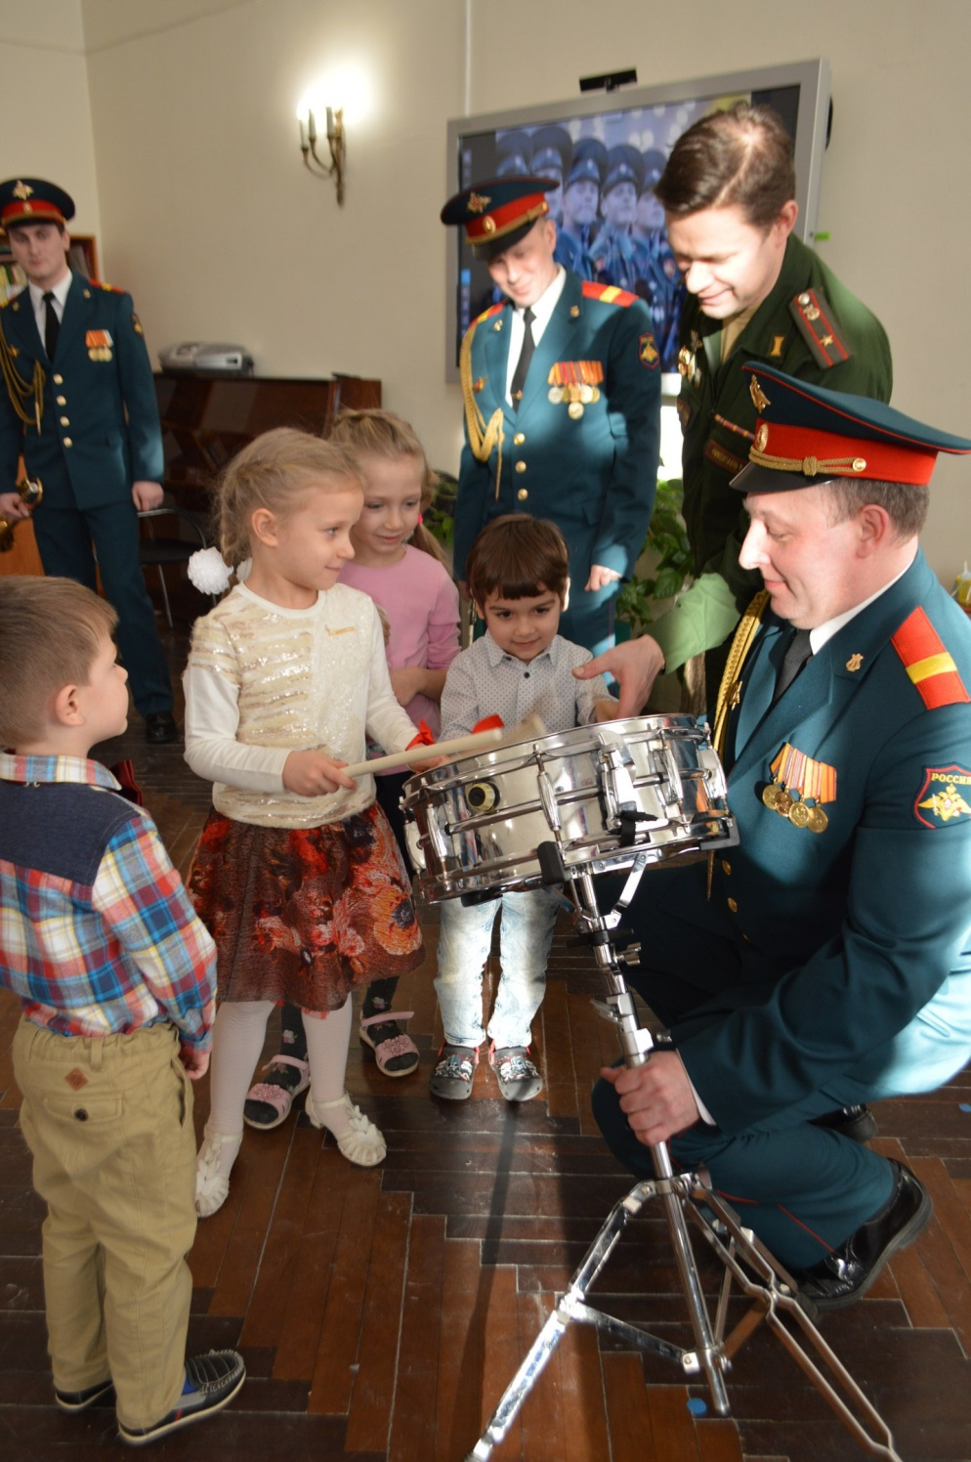
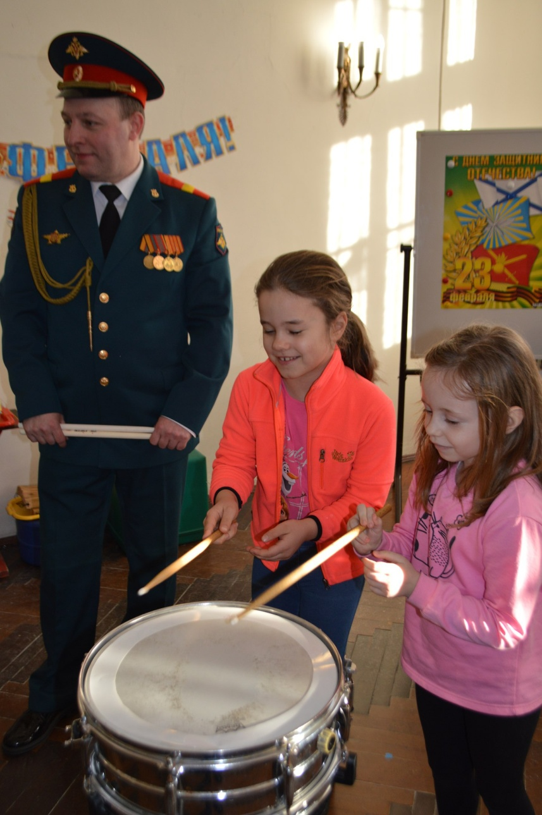

Slide 9
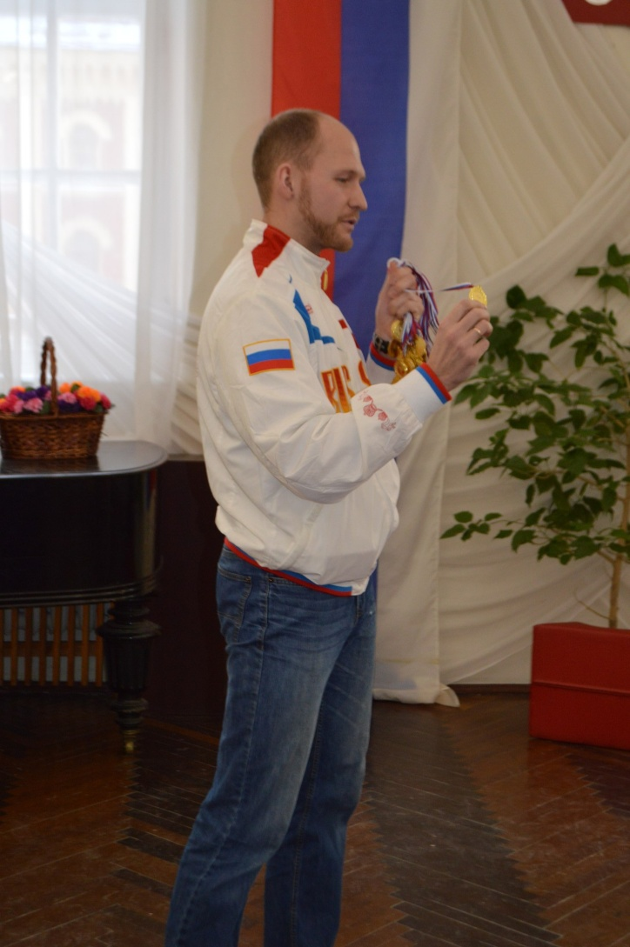
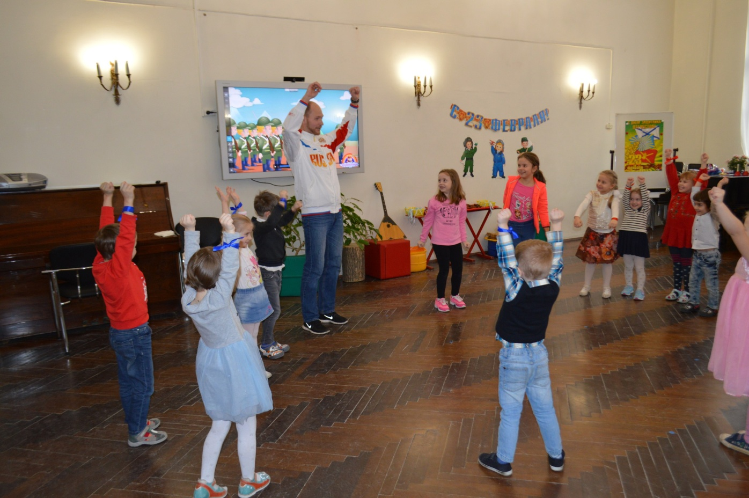
Центр «Спортсмены»

Slide 10
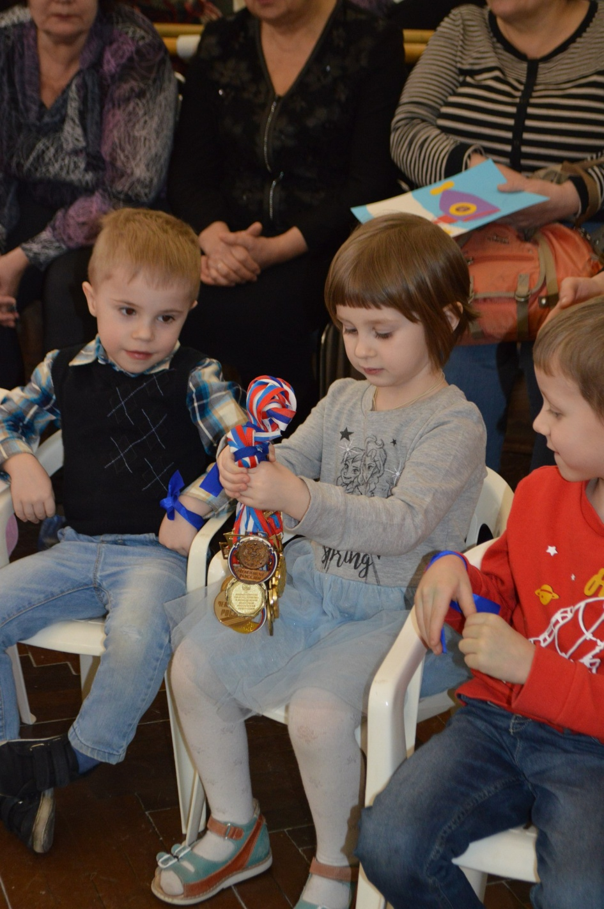
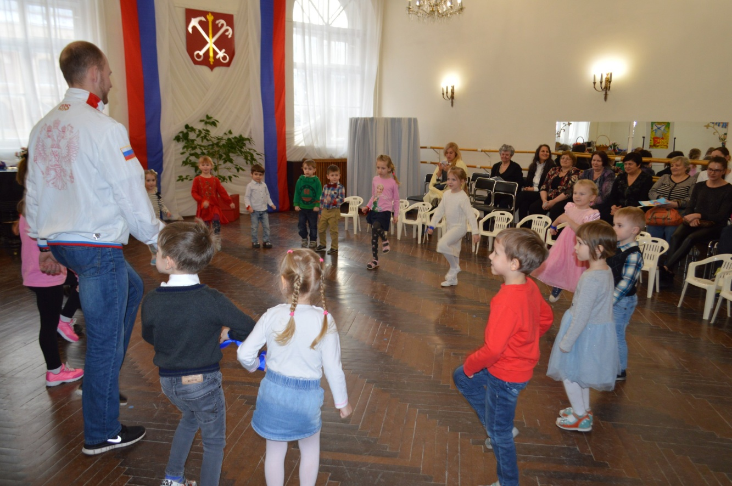

Slide 11
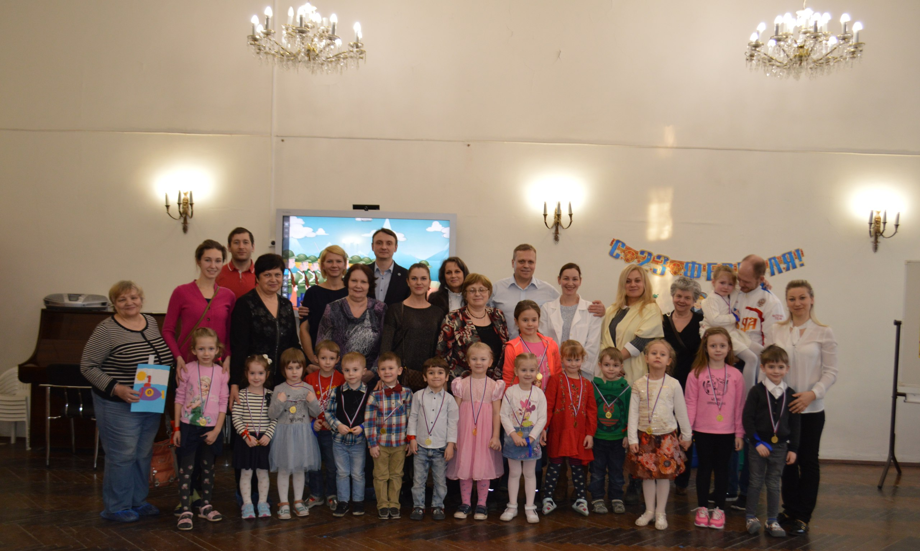
Наши папы – просто класс!

